Slide 1
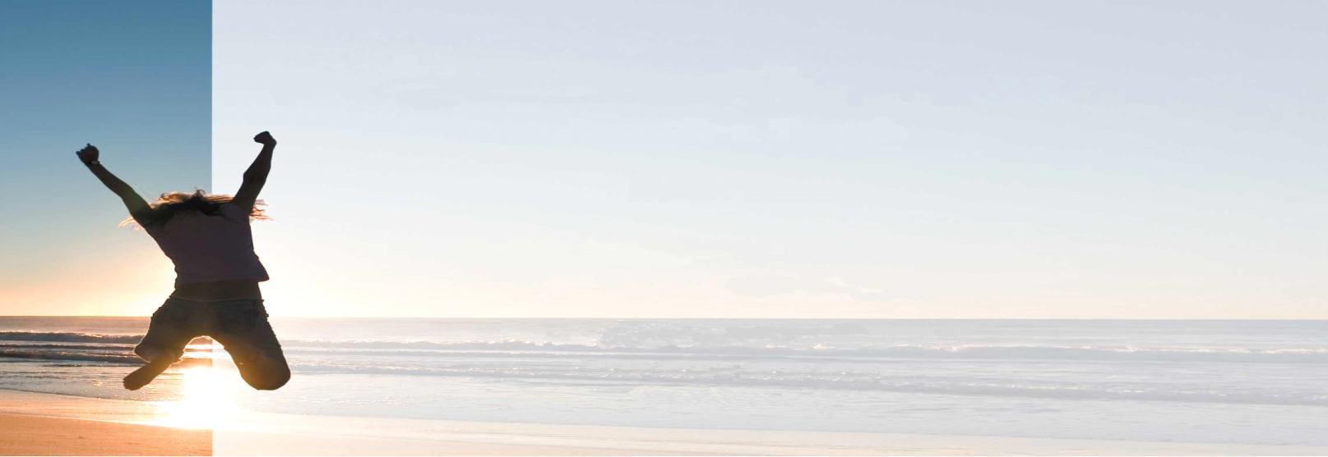
Delta
Sport
Massage
Trainings & Gesundheitszentrum

Slide 2
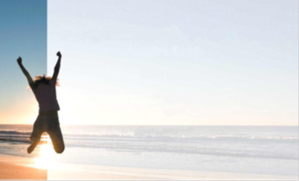
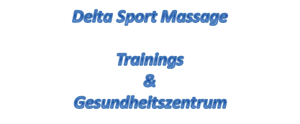
Leistungen:
Klassische Massage
Fußreflexzonen Massage n. Maquat
Akupunktur Massage n. Penzel ( APM)
Lymphdrainage n. Voda
Sportmassage
Dorn-Breuss Massage
Lomi Lomi Nui
Triggerpointmassage
Honigmassage
Laser Behandlung
Relux Tiefenstrahler Behandlung

Slide 3
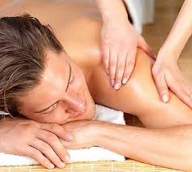
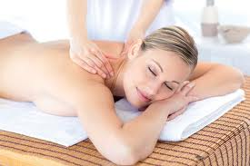
Klassische Massage
Die Klassische Massage zählt zu den ältesten Massagearten und wird zur Behandlung körperlichen Beschwerden, insbesondere bei Schmerzen im Bereich der Wirbelsäule, eingesetzt. Verspannungen der Muskulatur können durch diese Massage gelöst werden. Sie kann aber auch nur zur Entspannung und zum Stressabbau genossen werden
Klassisch Massage Hilft bei:
■ Schlafstörungen
■ Stress
■ Psychischen und physischen Ungleichgewicht
■ Niedergeschlagenheit
■ Verspannungen im Rückenbereich
■ Verspannter Muskulatur
■ Gelenksschmerzen
■ Ischialgie
■ Kreuzschmerzen
■ Beschwerden der Wirbelsäule
■ Kopfschmerzen
■ Verspannungen im Bindegewebe

Slide 4
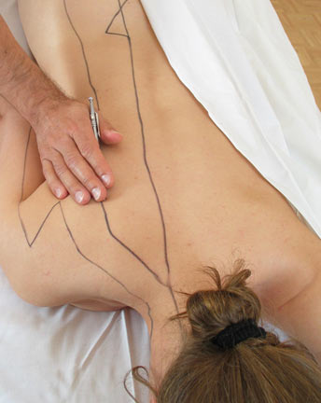
Akupunkturmassage nach Penzl
Die Akupunktmassage (APM) arbeitet als Regulationstherapie auf der Grundlage der chinesischen Energielehre. Nach Erstellen eines energetischen Befundes wird mit sanften Streichungen mit einem Massagestäbchen entlang der energieleeren Meridiane der Energiehaushalt reguliert. Dabei werden die Selbstheilungskräfte des Körpers durch Energie-Verlagerungen angeregt und gestärkt. Sekundär können Akupunkturpunkte - ohne Nadeln - mitstimuliert werden. Bestandteil einer Behandlungsserie ist neben der Meridiantherapie auch die spezielle Pflege von Störfeldern (Narben) und die energetische Wirbelsäulenbehandlung (Statik).
Akupunktmassage Hilft bei:
■ Migräne
■ Kopfschmerzen
■ Nackenschmerzen
■ Kreuzschmerzen
■ Burn out
■ Beschwerden des Bewegungsapparats
■ Verdauungsstörungen
■ Ischialgie
■ Menstruationsbeschwerden

Slide 5
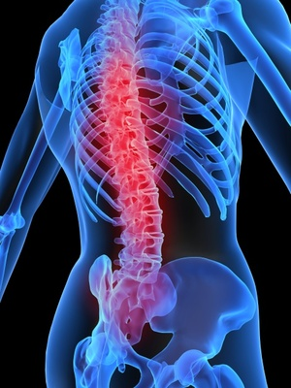
Dorn Breuss Methode
Die Breuss – Massage ist eine sanfte, energetische Rückenmassage, die seelische und körperliche Verspannungen löst und die Regeneration unterversorgter Bandscheiben einleitet. Außerdem ist sie die ideale Vorbereitung für das darauffolgende Einrichten der Wirbelsäule nach Dorn. Entwickelt wurde die Massage von Rudolf Breuss (1899 – 1990), der ein erfahrener Naturheilkundiger und Volksmedizinexperte war.

Slide 6
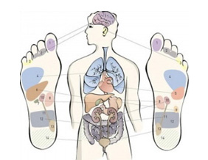
Fußreflexzonnen Massage
Fußzonenreflexmassage und Handreflexzonenmassage
Über Hände und Füße und über die Reflexzonen am Ohr ist unser ganzer Körper beeinflussbar - nicht nur die Muskeln und das darüber liegende Gewebe, sondern auch die inneren Organe.

Slide 7
Preisliste
Klassische Massage ca. 45Min. € 45,00.-
Klassisch Teilkörper ca. 25 Min. € 31,00.-
Fußreflexzonen Massage ca. 30 Min. € 34,00.-
Akupunktur Massage ca. 30 Min. € 34,00.-
Lymphdrainage n. Voda ca. 30 Min. € 34,00.-
Lymphdrainage n. Voda ca. 60 Min. € 68,00.-
Sportmassage ca. 30 Min. € 33,00.-
Dorn-Breuss Massage ca. 30 Min. € 35,00.-
Dorn-Breuss Massage ca. 60 Min. € 68,00.-
Lomi Lomi Nui ca. 60 Min. € 90,00.-
Lomi Lomi Nui ca. 90 Min. € 120,00.-
Triggerpointmassage ca. 30 Min. € 34,00.-
Honigmassage ca. 30 Min. € 40,00.-
Laser Behandlung pro Min. € 2,00.-
Relux Tiefenstrahler Beh. ca. 30 Min. € 30,00.-
Magnetfeld Behandlung ca. 25 Min. € 15,00.-
Wirbelsäulen Training n. Vereinb.
TRX Training n. Vereinb. n. Vereinb.
Leistungstest (Laktat) Ergometer € 70,00.-
Sturzprävention Training n. Vereinb.
Rot makierte Behandlungen im Studio Vöcklabruck machbar. Gültig bis 30 Juni 2013 !!!

Slide 8
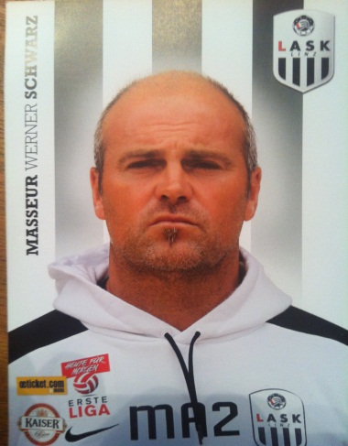

Über mich
Werner Schwarz, geb. 07.12.1961 in Linz
Telefon: +43 (0) 664 / 44 34 385
E-Mail: office@delta-sport-massage.at
Hompage: www.delta-sport-massage.at
Ausgebildeter Masseur u. Dipl. Trainer ( Fitness & Präventiv)
TRX - Trainer
2006 habe ich mich dazu entschlossen, mich Selbständig zu machen.
Mein Ausbildungsweg:
2-jährige Ausbildung zum Gewerblichen Masseur
3-jährige Trainerausbildung
2 Jahre bei den Eishockey Profis Black Wings Linz
Seit 4 Jahren beim Fussballprofi Klub Lask Linz
Zusatzausbildungen:
Wifi Linz: Unternehmerprüfung
body&health academy: Dipl. Wirbelsäulentrainer, Sportmassage Kienesio Taping, Laserbeauftagter, Dipl. Burnout Trainer;
Reichholf Oliver: Lomi Lomi Nui Ausbildung
Hubert Strasser: Dorn Breuss Therapie
Kinesio Taping® nach Dr. Kenzo Kase

